Slide 1
Եռամսյա դասընթացներ «Մխիթար Սեբաստացի» կրթահամալիրում mskh.am

Slide 2
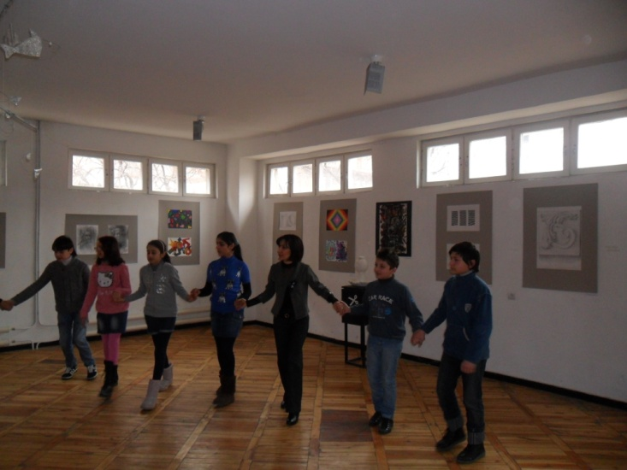
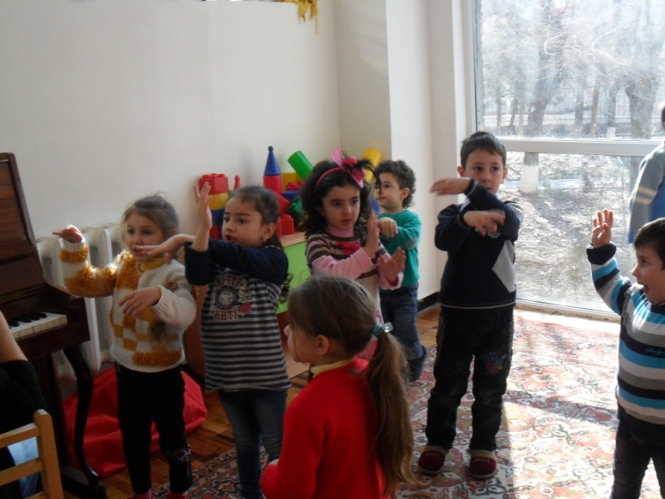
Երգ-երաժշտության դասեր
Սովորել ենք մանկական խաղերգեր,ծափերգեր,ազգային
երգ ու պար: http://mskh.am/am/27537

Slide 3
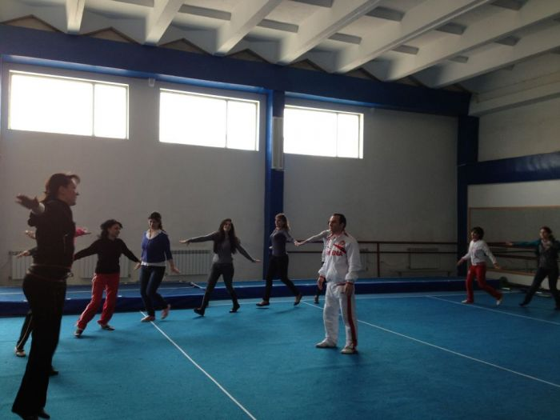
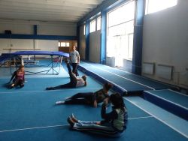
Մարմնամարզության դասեր
Սովորեցինք ֆիզիկական վարժությունների ճիշտ
հրահանգավորումը և հերթականությունը:Անմոռանալի
տպավորություններ մնացին ցատկացանցից:

Slide 4
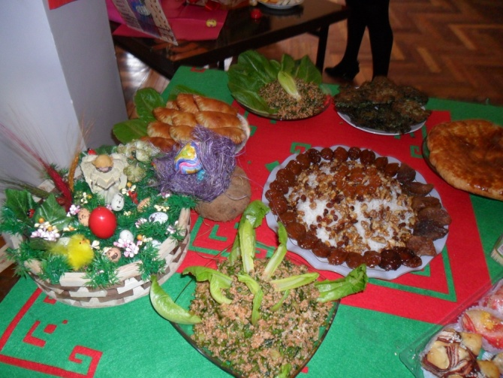
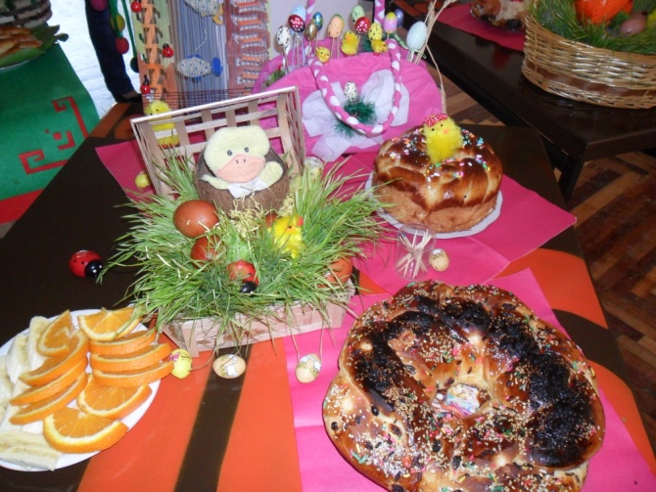
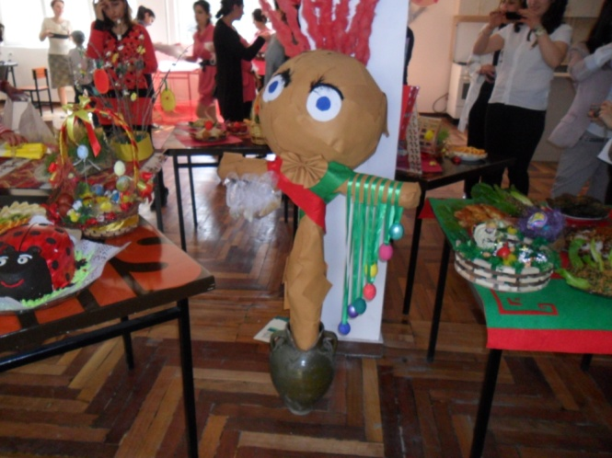
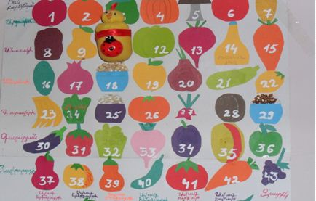
Ծեսեր-տոնախմբություններ
Մասնակցեցինք Ծաղկազարդի և Զատկի ծեսերին:
Պատրաստել եմ« Մեծ Պահքի» օրացույց:

Slide 5
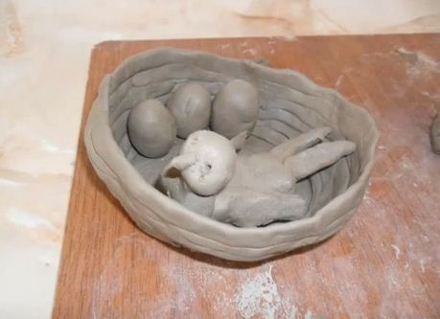
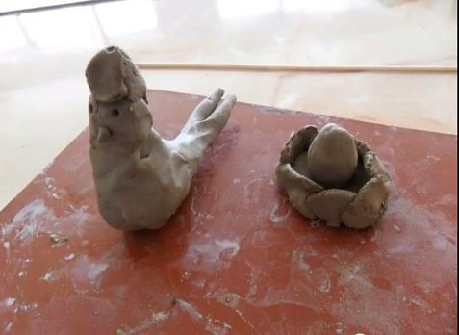
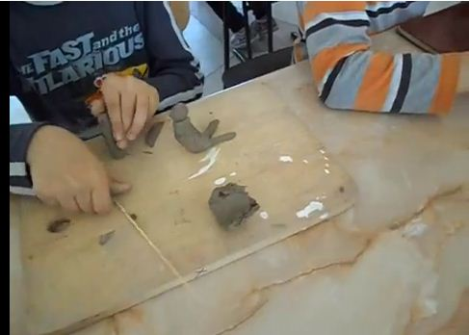
Աղայանական նախագիծ
Մասնակցել եմ կրթահամալիրում իրականացվող
Աղայանական օրերին:

Slide 6
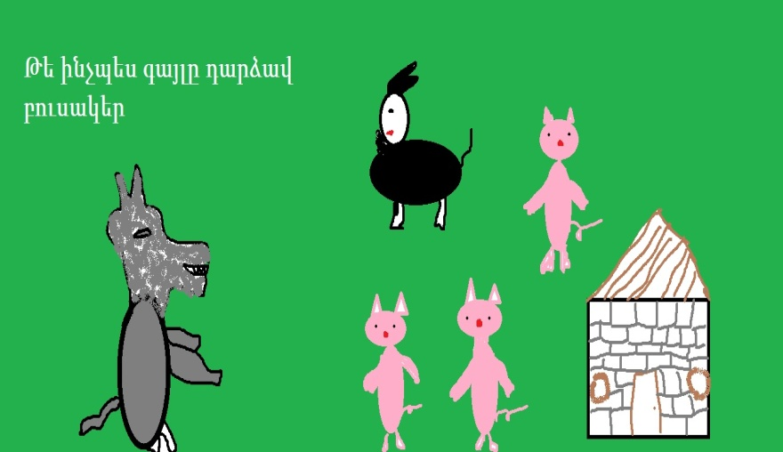
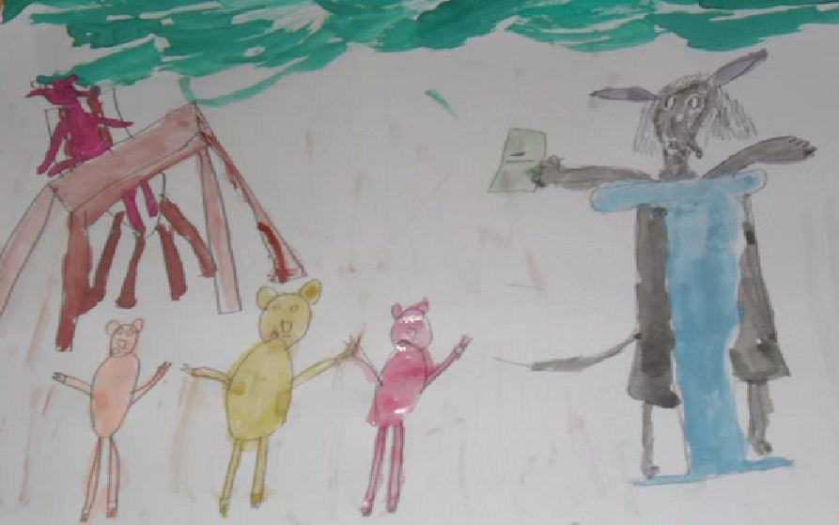
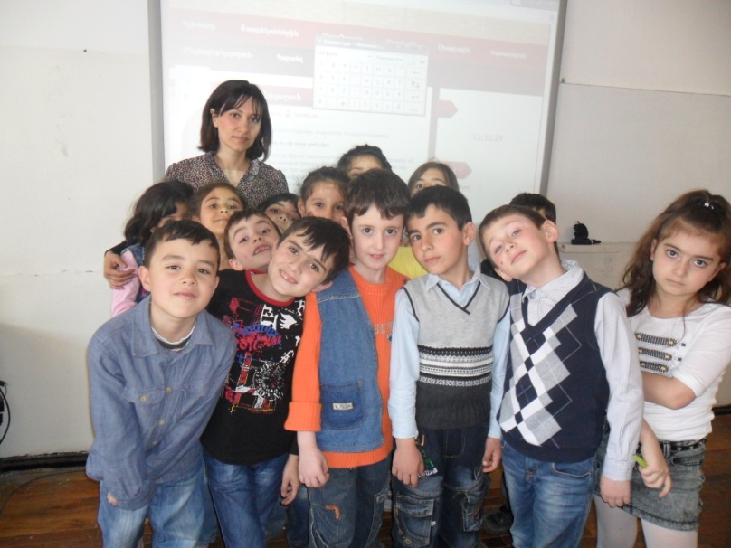
Ռոդարիական նախագիծ
Մասնակցել եմ նաև Ռոդարիական նախագծին:

Slide 7
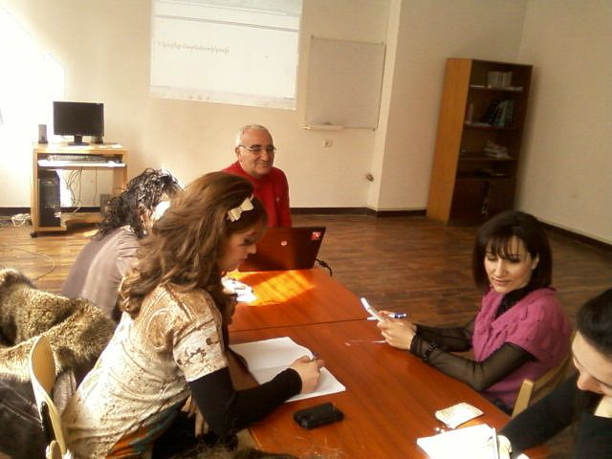
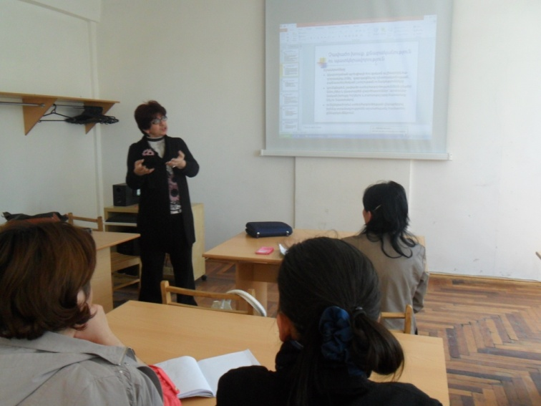
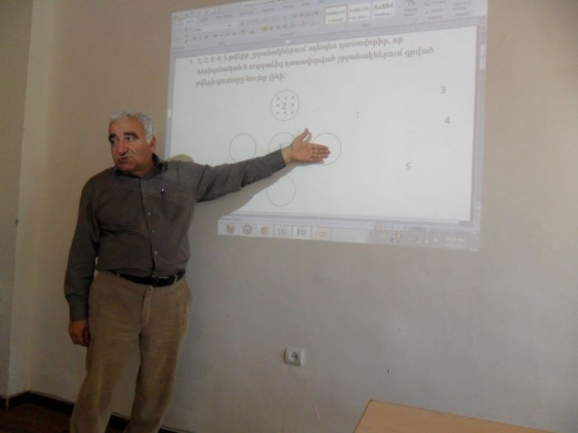
Մաթեմատիկա յի դասեր
Մայրենի լեզվի դասեր
Սովորել ենք ինչպես կազմել և
լուծել խնդիրներ առարկաների
տարբերող կամ միավորող,
համաչափության պահպանման
հատկություններով:
Խոսել ենք գրավոր և բանավոր
խոսքով հաղորդակցության,
քնարականության ու
պատկերավորության մասին,
ինչպես նաև ստեղծագործական
երևակայությունը զարգացնելու
մասին:

Slide 8
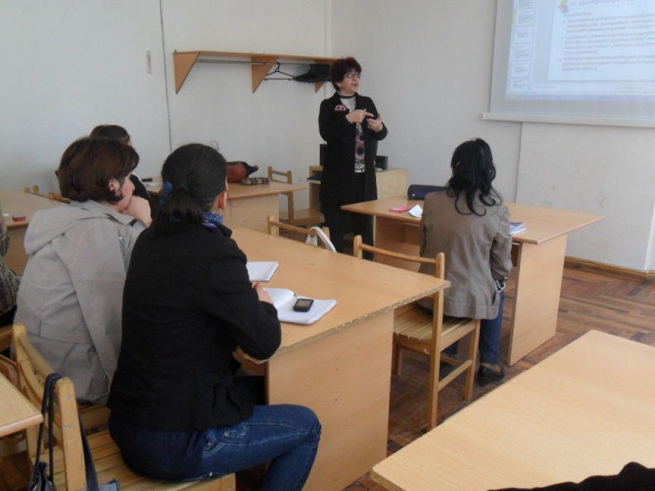
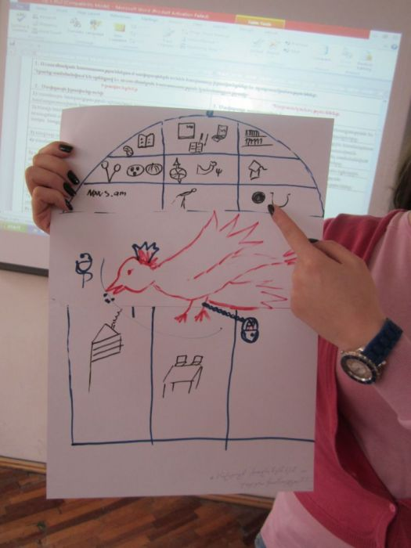
Ուսումնասիրել ենք`«ՀՀ կրթության մասին օրենք»
«Նախադպրոցական կրթության մասին օրենք»
«ՀՀ օրենք հանրակրթության մասին»
«ՀՀ օրենք երեխաների իրավունքների մասին» arlis.am
Պատրաստել եմ պրեզենտացիա՝«ՀՀ կրթության
մասին օրենքը» վերնագրով:

Slide 9
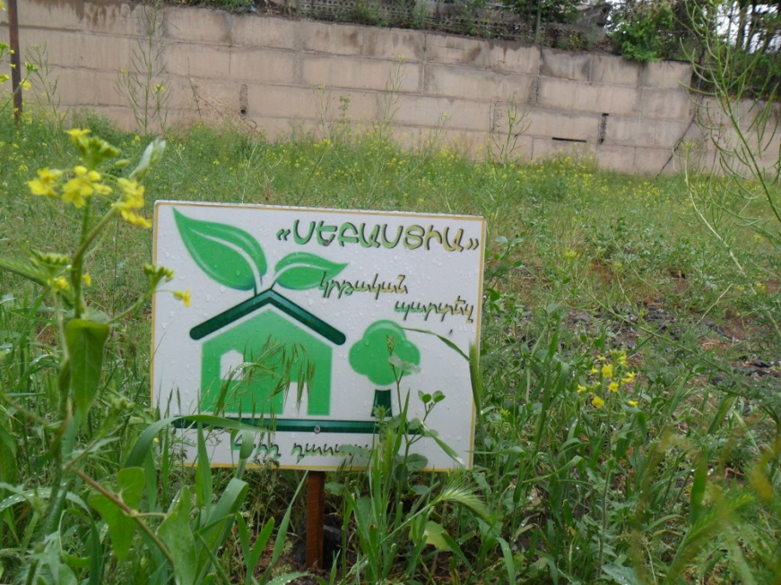
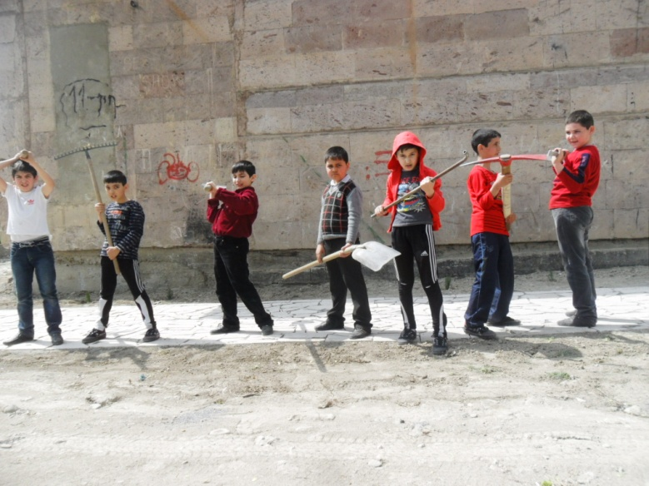
«Կրթական բակը՝պարտեզ» նախագիծ
Նախագծի շրջանակներում առաջարկում եմ
Հիմնական դպրոցի 4-րդ դասարանցիների հետ իրենց
հատկացված տարածքը պարարտացնել արդեն
պատրաստի կոմպոստով և դարձնել ծաղկանոց:

Slide 10
Նարինե Հարությունյան

